Slide 1


AI 입문
제어계측공학과 201720647 최정선
11주차 – 순환 신경망(RNN) 이해
1. RNN 이해
2. LSTM 개요

Slide 2
1. RNN 이해
AI 입문
학습내용
RNN의 기능 및 동작
RNN 분류
대표적인 RNN 모델

Slide 3
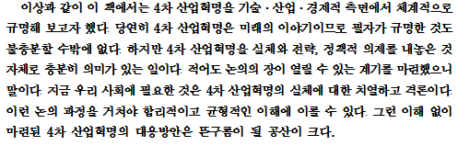


1. RNN 이해
RNN의 기능 및 동작
△순차 데이터(data sequence)
학습 데이터 중에는 독립적인 단위 데이터 뿐만 아니라 다양한 순차 데이터가 존재
순차 데이터 사례
시계열 데이터: 주가 변동, 환율 변동(Currency exchange rate), 모션(Motion)
시계열신호 또는 이미지: 음성신호, 동영상의 프레임
구두 연설(Verbal) 또는 문서(Written) 텍스트

Slide 4
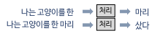


1. RNN 이해
RNN의 기능 및 동작
△순차 데이터처리 사례와 요구사항
순차 데이터 처리는 예측, 분류/판단, 생성으로 구분
처리를 위해서는 과거상태(과거입력*상태)의 기억이 필요
△예측(Prediction)
주가 예측, 문장에서 다음 단어 예측, 동영상에서 다음프레임 예측 등
△분류/판단(Classification/Judgement)
문장 요약, 문법오류 판단 등
△생성(Generation)
번역, 캡션생성 등

Slide 5
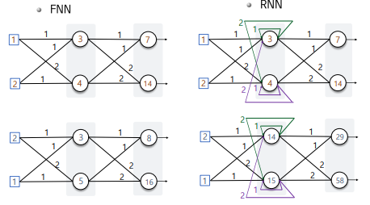
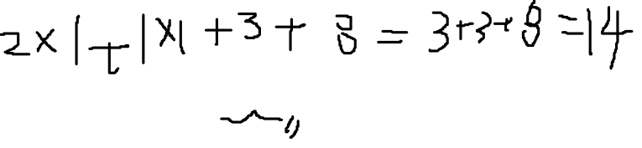
1. RNN 이해
RNN의 기능 및 동작
△FNN & RNN 구조 및 동적 측면의 차이점
RNN은 이전 상태를 저장할 수 있는 기능을 가짐.

Slide 6
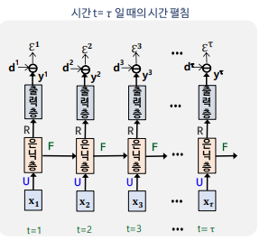
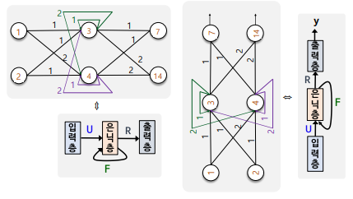
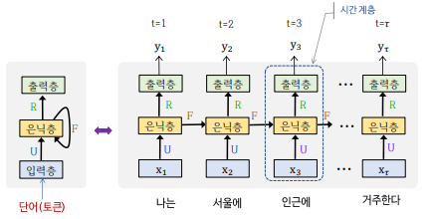
1. RNN 이해
RNN의 기능 및 동작
△RNN 간략 도시
FNN에 새로운 가중치 궤환(feedback) 추가
RNN은 분석을 위해 세로(90˚회전)로 표현가능
△RNN의 시간펼침(Unrolling in Time)
RNN의 시간펼침 결과는 FNN 형태
RNN 분석 및 학습 편리=자연어 처리 용이

Slide 7
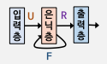
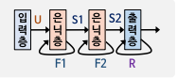
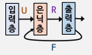
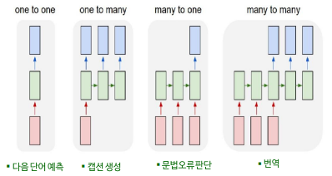
1. RNN 이해
RNN의 분류
△순환의 궤적에 따른 분류
다양한 순환 궤적이 가능하며, 그 순환 궤적의 형태가 RNN의 한 분류 척도
△입력과 출력의 개수에 따른 분류
응용에 따라 입력과 출력이 달라짐

Slide 8
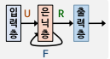
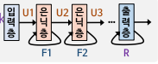
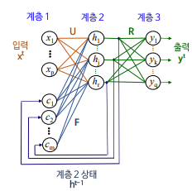
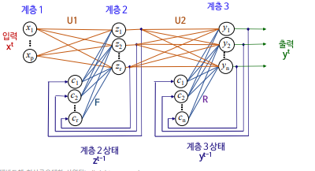
1. RNN 이해
대표적 RNN 모델
△SRN(Simple Recurrent Network)
3계층으로 구성
△RMLP(Recurrent MLP)
다계층으로 구성되며, 은닉계층과 출력층이 Self-Feedback

Slide 9
2. LSTM 개요
AI 입문
학습내용
LSTM 노드
LSTM 자기궤환 은닉층
LSTM 순환신경망(RNN)
LSTM 주요 연혁

Slide 10
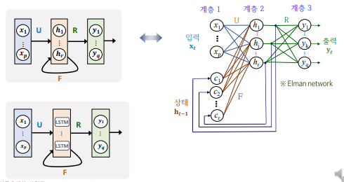
2. LSTM 개요
개요
△RNN과 LSTM 순환신경망
LSTM노드는 일반 RNN에서 은닉층 노드의 대체자

Slide 11
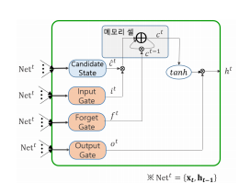
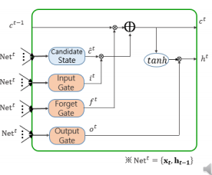
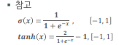
2. LSTM 개요
LSTM 노드
△LSTM 노드의 구조와 기능
LSTM노드는 메모리 셀과 3개의 게이트(Gate), 후보상태 생성기로 구성
△게이트
주어진 신호의 양을 조절하는 기능 like.수도꼭지 3개의 게이트 존재
시그모이드 활성화함수를 사용한 일반 뉴런
△메모리셀 (간략 표현시 제거)
상태(mempy cell state)를 저장하는 기능
게이트에 의해 그 크기가 조정됨
△후보상태생성기
상태생성에 사용할 후보상태를 산출 기능
출력값(0<y<1)이 메모리 셀의 내부신호에 곱해짐
△출력
현재 상태가 tanth()를 걸쳐 정규화 된 이후에 Output 게이트에 의해 출력 크기 조정

Slide 12
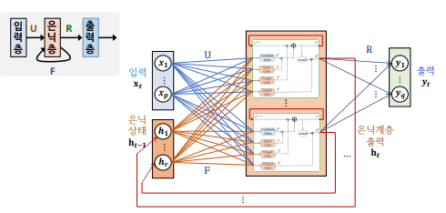
2. LSTM 개요
LSTM 노드
△LSTM 노드 기반 RNN 망구조
기본적으로 일반 RNN과 동일

Slide 13
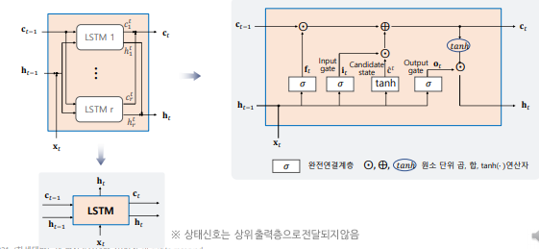
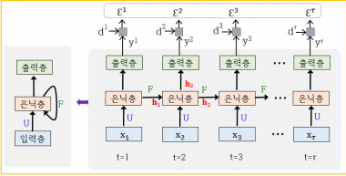
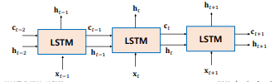
2. LSTM 개요
LSTM self-feedback 은닉층, LSTM 순환신경망
△LSTM 계층의 간략표현
상태만 빼면 기본적으로 RNN의 은닉층과 동일
△LSTM 순환신경망의 시간펼침망

Slide 14
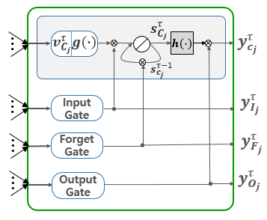
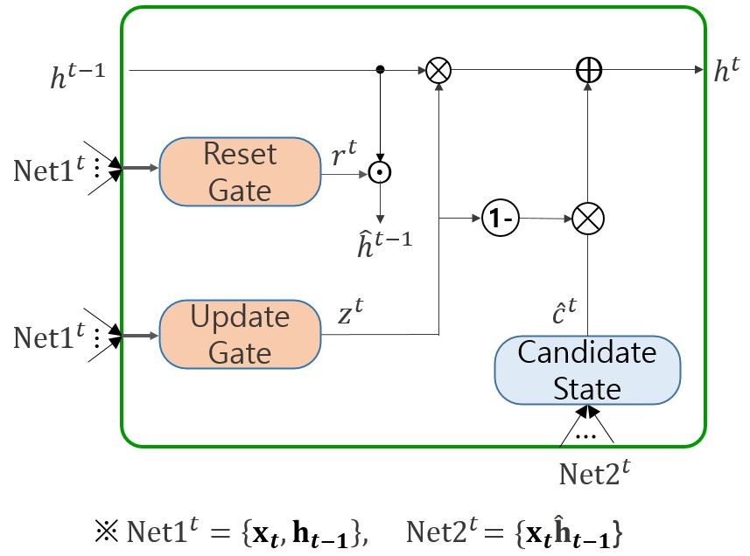
2. LSTM 개요
LSTM의 주요연혁
△LSTM 관련 주요 마일스톤
초기 LSTM
LSTM 기본모델: only Input & Output gate
LSTM 확장모델: Forget gate추가-모두3개의 게이트
LSTM 활용모델: 게이트의 출력은 궤환시키지 않는 간략 모델
GRU(Gate Recurrent Unit)
2개의 게이트로 파라미터 감소로 연산량 감소
Reset gate: 현재 상태의 유지량 조절
Update gate: forget+input으로 이전상태와 입력

